Slide 1
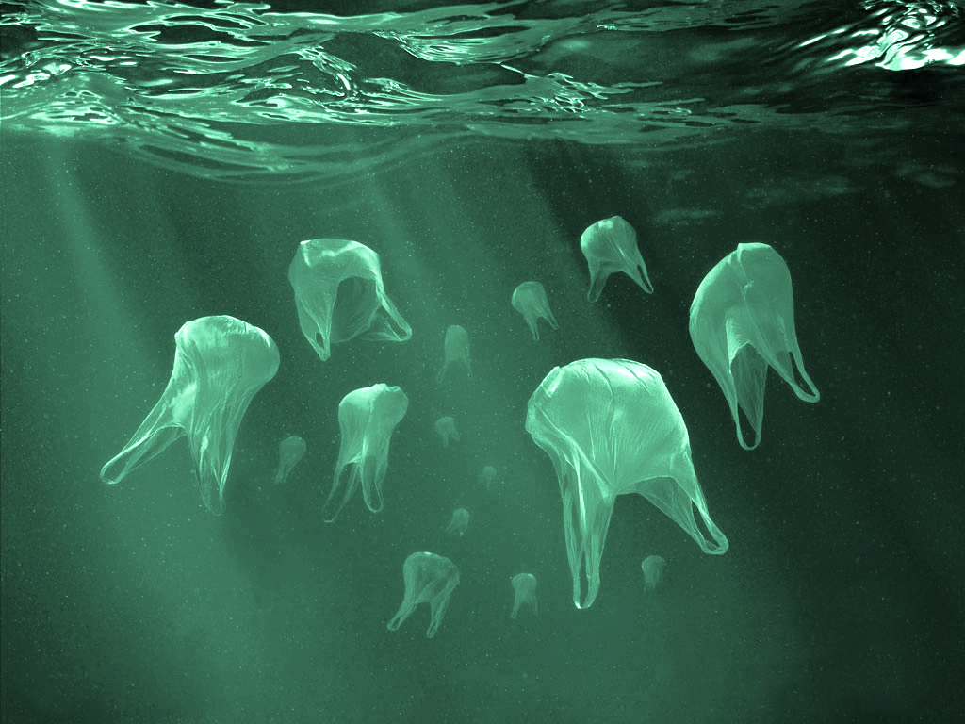
المبـــــــــــادرة الوطنيـــــــــــــــــة للحـــــــــــد من
استهلاك الأكياس البلاستيكية

Slide 2
الاتصالات التسويقية المتكاملة
نموذج RABOSTIC للتخطيط

Slide 3
الاتصالات التسويقية المتكاملة
PERSONAL
SELLING
البيع الشخصي
PUBLIC
RELATIONS
العلاقات العامة
SALES
PROMOTIONS
تنشيط المبيعات
DIRECT
MARKETING
التسويق المباشر
ADVERTISING
الإعلان
التجانس

Slide 4
نمـــــــــوذج RABOSTIC للتخطيــــــــــــــــط
Research and analysis
البحث والتحليل
Audiences
اصحاب المصالح
Budgets
الميزانية
Objectives
الاهداف
Strategy
الاستراتيجية
Tactics
التكتيكات
Implementation
التنفيذ
Control
المتابعة والتقييم

Slide 6
كفايانا اكياس بلاستيك
ممنوع إستخدام التليفون
ممنوع التدخين
ممنوع الوقوف
ممنوع استخدام البوق

Slide 8
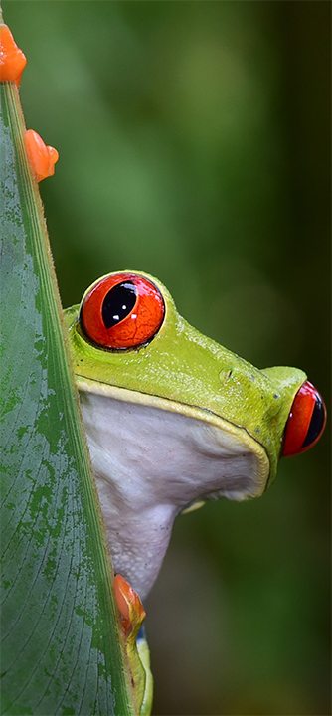
I’m With Nature
انا صديق للبيئة
اليوم العالمي للبيئة

Slide 9
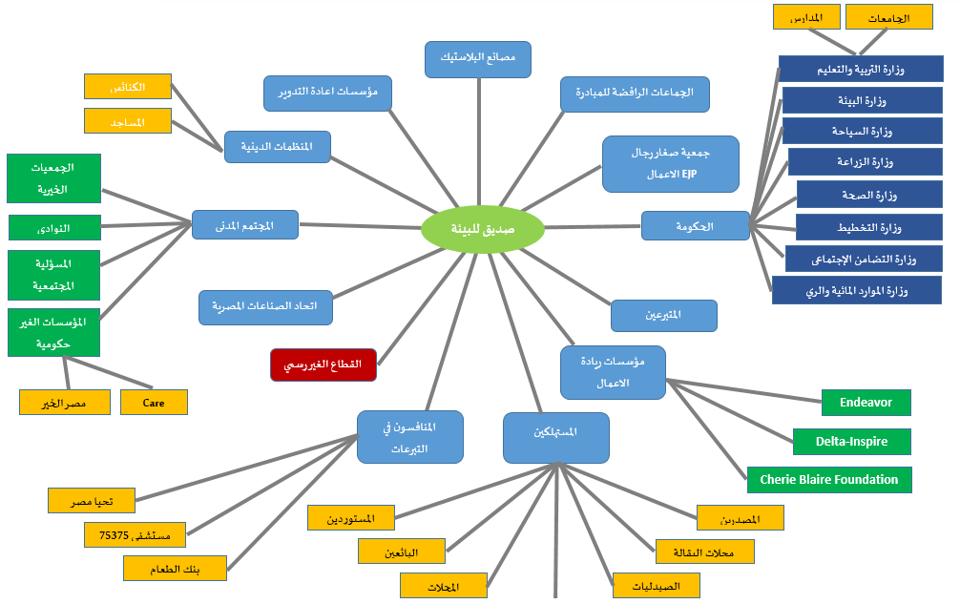
Audiences اصحاب المصالح

Slide 10
الدعوة إلى استخدام البدائل المتاحة
3
2
1
الاكياس متعددة الاستخدام
الاكياس الورقية
الاكياس القابلة للتحلل

Slide 11
التحليل الثنائي الرباعي
SWOT
Strengthsنقاط القوة
Weaknessesنقاط الضعف
Opportunitiesالفرص
Threatsالتهديدات

Slide 12
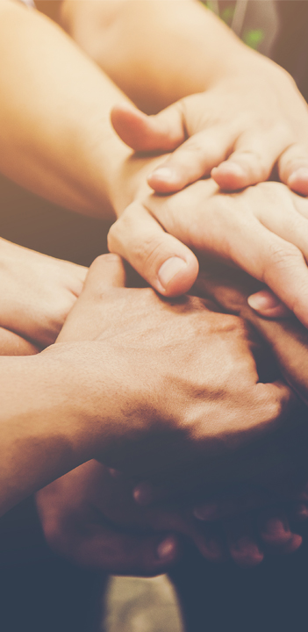
Strengths
نقاط القوة
تصل شبكة سيداري الى أكثر من 140 منظمة محلية وإقليمية وعالمية.
هناك روابط قوية مع وزاراة البيئة المصرية والأوروبية وجامعة الدول العربية والأمم المتحدة.
وجود دعم قوي من وسائل الإعلام من خلال وزارة البيئة.
تعد سيداري من المنظمات غير الحكومية الوحيدة التي تعالج حاليا الحد من استخدام الأكياس البلاستيكية في مصر.
جميع المذاهب على استعداد للمشاركة، لاننا نبحث عن بيئة صحية وآمنة أفضل للجميع.

Slide 13
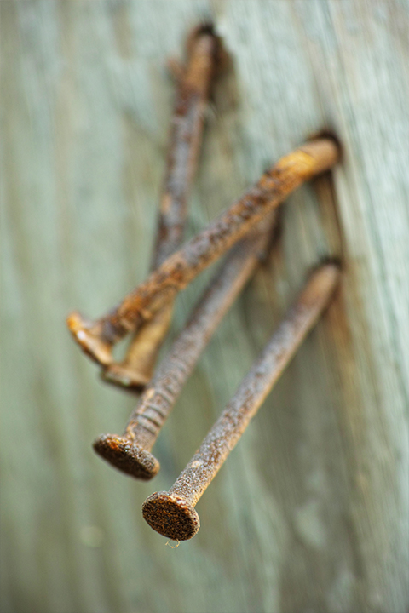
Weaknesses
نقاط الضعف
ضعف الميزانية الموضوعة لتحقيق الهدف.
الوقت المتاح لتحقيق نتائج جيدة وملموسة قصير.
محدودية الموارد البشرية والانتشار الجغرافي.
هناك العديد من اصحاب المصالح لا يمكن حصرهم.
التواجد الضعيف على شبكات التواصل الاجتماعي.
الشعار الاولي للحملة يحمل معاني معارضة ومتضاربة مثل "كفايانا" و "للحد من".

Slide 14
Weaknesses
نقاط الضعف
لابد ان تتخذ حملات التوعية عدة مراحل، كما سيتم تقديم ميزانيات أكثر وضوحاً إلى الجمهور المستهدف في كل مرحلة.
تحتاج قنوات التواصل الاجتماعي إلى فريق متخصص متخصص للرد على تعليقات المعجبين، ونشر التحديثات / والأحداث الجديدة.
لا يوجد موقع رسمي على الانترنت خاص بالحملة.

Slide 15
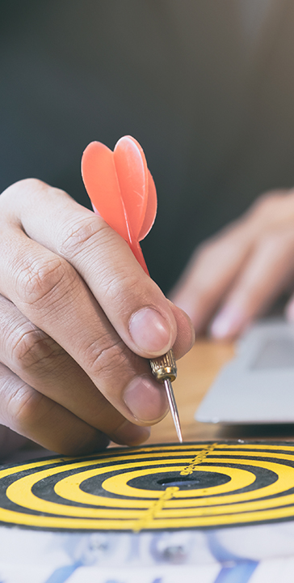
Opportunities
الفرص
الأضرار والخسائر الصحية والمالية الضخمة سوف تدفع جميع الجهات المتضررة للعمل معاً للتخفيف من الخسائر في الزراعة والري والحياة الحيوانية، والحياة البحرية، والسياحة، والصحة، والاقتصاد ...
من الممكن خلق فرص عمل جديدة من خلال مشروعات اعادة التدوير.
إمكانية جذب الشركاء الذين يرغبون في إظهار اهتمامهم بالمجتمع وشؤون البيئة.

Slide 16
Opportunities
الفرص
إتاحة شراكات قوية مع الحكومة، القطاع الخاص، المجتمع المدني، وسائل الإعلام، والجهات المانحة.
أصحاب المشروع مستعدون لدعم الحملة، ولديهم القدرة والثقة على تحقيق الهدف.
معظم المنظمات الدولية مهتمة بدعم النظام البيئي من خلال كيانات جديرة بالثقة مثل جهاز شئون البيئة و سيداري.

Slide 17
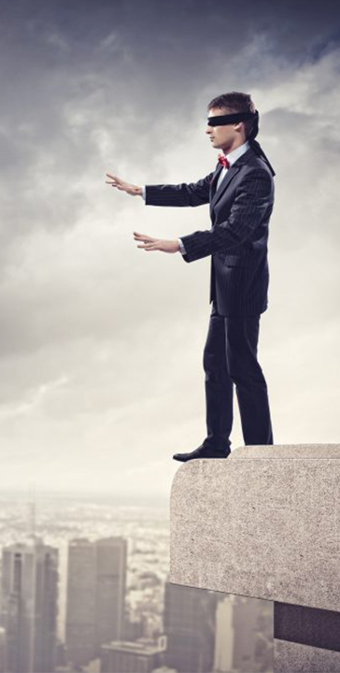
Threats
التهديدات
انعدام الثقة بين بعض أصحاب المصلحة.
عدم السيطرة على المنتجين الغير الرسميين للاكياس البلاستيك.
غياب نسبي للإرادة الحكومية لتحقيق اللامركزية.
النقص النسبي في التعاون بين الوزارات المختلفة.
ظهور جماعات عامة تهاجم المبادرة.
معظم أصحاب المصلحة يبحثون عن اهمية المشروع بالنسبة لهم، وخاصة المصانع الحالية التي تقوم بتصنيع الأكياس البلاستيكية.

Slide 18
Threats
التهديدات
یرى المستھلکون الکیس البلاستیکي "منتج" في حد ذاتة ویحصلون علیة "مجانا".
عادة لا تكون القضايا البيئية ذات أولوية قصوى للمواطنين.
من وجهة نظر المستثمر، تجار التجزئة يحسبها من حيث الربح والخسائر ولن يتحولوا إلى اصدقاء للبيئة ما لم يكن مجديا اقتصادياً لهم.

Slide 19
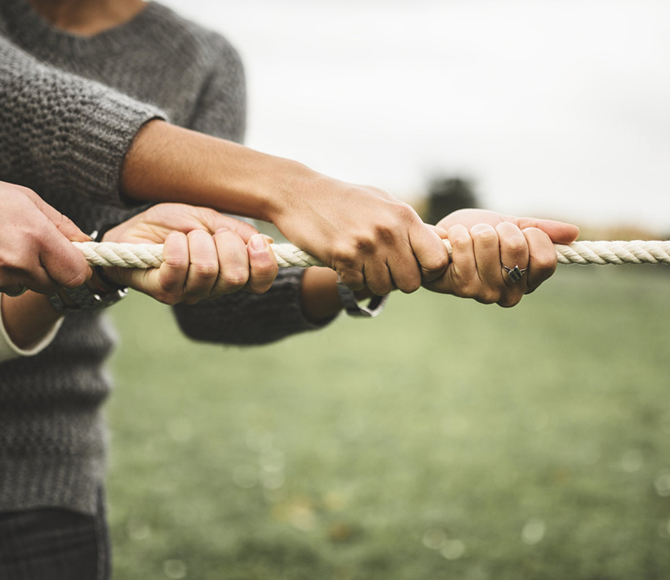
Potential Sponsors
الرعاة المحتملين

Slide 20
Media facilities
الوسائل الإعلامية المتاحة

Slide 21
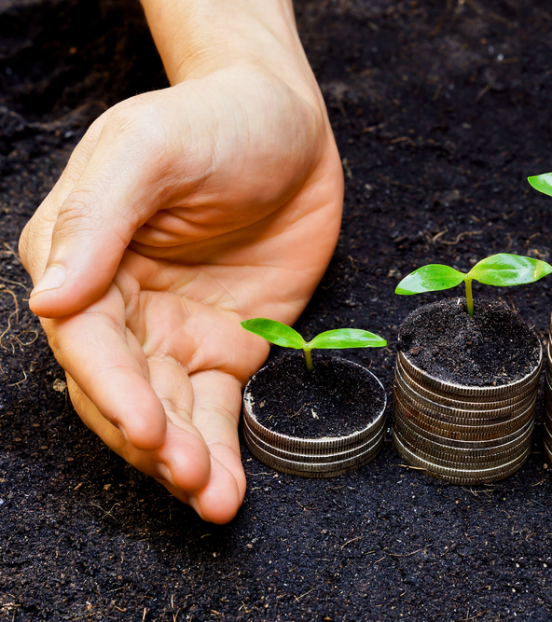
CSR
المسؤولية المجتمعية
مفهوم تقوم الشركات من خلاله بدمج الشواغل
الاجتماعية Social
البيئية Environmental
التجارية Economic
وفي تفاعلها مع أصحاب المصلحة Stakeholders
وهناك عبارات أخري مستخدمة للإشارة إلى نفس المفهوم مثال: مسئولية الشركات تجاه البيئة والمجتمع - مواطنة ومسئولية الشركات.
المجتمع
البيئة
الربح
P
People
Planet
Profit
P
P

Slide 22
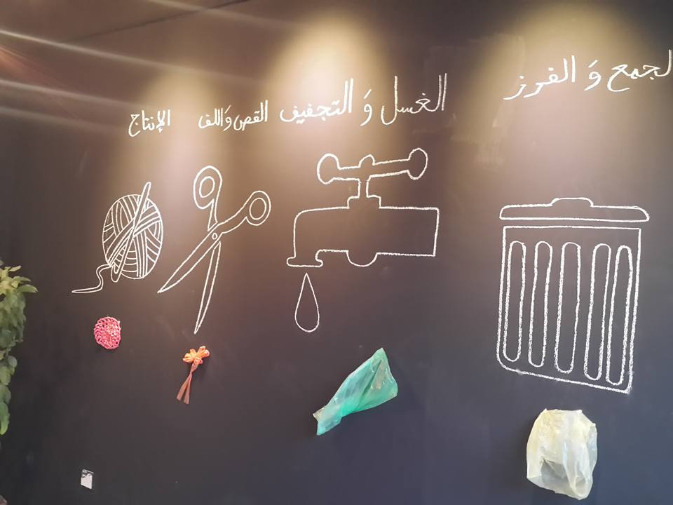
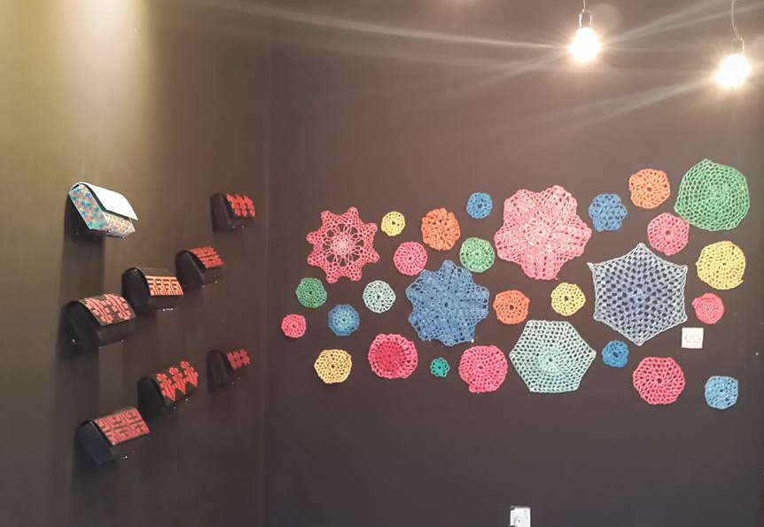
مثال على اعادة تدوير الاكياس البلاستيك في الاردن
Example

Slide 23
مثال على الاعمال التطوعية للحد
من استخدام الأكياس البلاستيكية
Example
في فرنسا، أدت المبادرات التطوعيى التي تروج للاكياس القابلة لإعادة الاستخدام إلى خفض استهلاك الأكياس خفيفة الوزن من 10.5 بليون في عام 2002 إلى 800 مليون في عام 2013.
ومنذ إدخال الأكياس القابلة لإعادة الاستخدام في لوكسمبورغ على أساس تطوعي في عام 2004، انخفضت النفايات من الأكياس البلاستيكية بنسبة 85 في المائة.

Slide 24
Case Studies
حالات متفرقة
وفي كينيا، هناك الملايين من الأكياس القابلة للتحلل تستخدم كل شهر، مما يتيح الكثير من المجالات لرواد الاعمال على الابداع وخلق فرص عمل جديدة
تفعيل حملات توعية في اندونيسيا تحث على استخدام الاكياس البديلة الغير بلاستيكية من خلال سهولة الطي والمظهر الجذاب، حيث تتحول الى ميدالية سهلة الحمل.
11 دولة افريقية حظرت تماماً استخدام الاكياس البلاستيكية فضلا عن دول أخرى مثل المملكة المتحدة التي تفرض غرامة باهظة جداً على استخدام الأكياس البلاستيكية

Slide 25
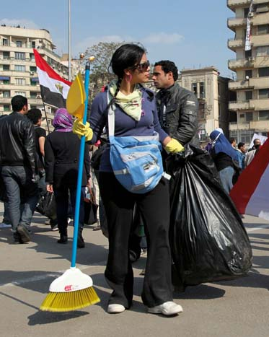
البداية
يمكننا أن نبدأ "حملة مصر نظيفة" في المدارس والجامعات، فضلاً عن دور المساجد والكنائس في حملات التوعية ،من اجل إشراك 90 مليون مصري في نظافة مصر، لجعل شعبنا يشعر لافخر دائماً بمصرنا الحبيبة.
كما يمكن استخدام علامة يمكن التعرف عليها بسهولة من قبل جميع أصحاب المصلحة، ليستخدمها الجمهور العام للتعبير عن التقدير للسلوك الإيجابي وإدانة لطيفة من أي سلوك سلبي.

Slide 26
تواصلنا مع العديد من المنظمات الحريصة على المشاركة في برنامجنا ومنهم:
وزارة الإسكان والتعمير
وزارة التربية والتعليم

Slide 27
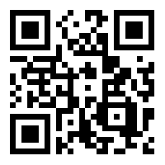
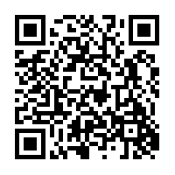
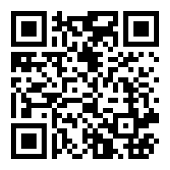
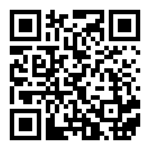
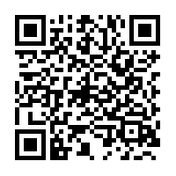
شكراً
Cairo Air Campaign
رتب
The Key
رسالة واضحة
اضحك

